Slide 1

Ievads programmatūras testēšanā
Konstantīns Tarasjuks

Slide 2
Saturs
Kas ir tīmekļa lapa (Web lapa)?
HTML (Hyper Text Markup Language)
CSS (Cascading Style Sheets)
JavaScript
HTML,CSS, JS prakse
Java mainīgie
Java operatori
Java Prakse
Mājasdarbs
2

Slide 3
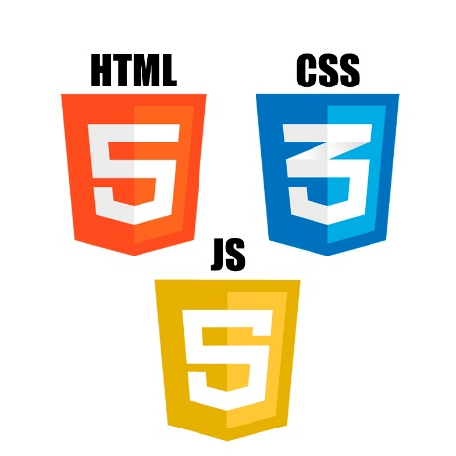
Tīmekļa lapa
Tīmekļa lapa (Web page)
HTML
Saturs un struktūra
Virsraksti (Headings)
Paragrāfi (Paragraphs)
Saraksti (Lists)
CSS
Vizuālais noformējums
Fonts (Font)
Krāsa (Color)
Robežas (Margins)
JavaScript
Uzvedība
Dinamika (Dynamic display)
Lietotāju mijiedarbība (User interaction)
Paziņojumi (Popups)
3

Slide 4

HTML DOM (Document Object Model)
Kad tīmekļa lapa ir ielādēta, pārlūkprogramma izveido lapas dokumenta objekta modeli.
HTML DOM modelis tiek veidots kā objektu koks.
Citiem vārdiem sakot: HTML DOM ir standarts, kā iegūt, mainīt, pievienot vai dzēst HTML elementus.
Izmantojot dokumenta objekta modeli, JavaScript iegūst visu nepieciešamo informāciju, lai izveidotu dinamisku HTML.
Dokumenta objekta modelis jeb DOM ir būtiska tīmekļa izstrādes un automatizācijas sastāvdaļa.
4

Slide 5
Saturs
Kas ir Web lapa?
HTML (Hyper Text Markup Language)
CSS (Cascading Style Sheets)
JavaScript
HTML,CSS, JS prakse
Java mainīgie
Java operatori
Java Prakse
Mājasdarbs
5

Slide 6
HTML (Hyper Text Markup Language)
HTML apraksta tīmekļa lapu struktūru, izmantojot marķējumu jeb iezīmes
HTML elementi ir HTML lapu celtniecības bloki
HTML elementus attēlo tagi
HTML tagi iezīmē satura gabalus, piemēram, "virsraksts", "rindkopa", "tabula" utt
Pārlūkprogrammas neparāda HTML tagus, bet izmanto tos lapas satura renderēšanai
Visiem HTML dokumentiem jāsākas ar dokumenta tipa deklarāciju: <! DOCTYPE html>
Sākas ar <html> un beidzas ar </html>
HTML dokumenta redzamā daļa atrodas starp <body> un </body>
<!DOCTYPE html>
<html>
<head>
<title>Page Title</title>
</head>
<body>
<h1>This is a Heading</h1>
<p>This is a paragraph.</p>
</body>
</html>
Dokumenta galvas daļa
HTML dokuments
Dokumenta izvadāmais saturs
6

Slide 7
HTML sintakse
Tags | Apraksts
<html>…</html> | Definē HTML dokumentu.
<head>…</head> | Definē vietu, kur jāatrodas dažādai informācijai, kas netiek attēlota pamatdokumentā. Lapas nosaukums piemēram.
<title>…</title> | Definē lapas nosaukums, kuru ievieto lapas galvas daļā.
<body>…</body> | Definē tīmekļa lappuses saturu, kas tiek attēlots pārlūkprogrammas darba laukā. Šai gadījumā tas lapas saturs.
<h n>…</h n> | Definē virsrakstu ar līmeni. N var būt 1, 2, 3, 4.
<br> | Jauna rindkopa.
<p>…</p> | Teksta rindkopa.
<b>…</b> | Trekns teksts.
<a href=‘…’>…</a> | Attēlo saiti.
<img src=‘…’> | Attēlo bildi.
<div>…</div> | Tags HTML dokumenta (teksta) strukturēšanai.
<ol type=" ">…</ol> | Veido numurētu sarakstu. Type jānorāda viens no l, A, a, I, i
<li> vai <li>…</li> | Nosaka saraksta katru elementu.
<ul type=" ">…</ul> | Veido nenumurētu (aizzīmētu)sarakstu. Type jānorāda viens no disc, circle, square
…
Taga nosaukums
(name)
Atribūta nosaukums
Atribūta vērtība (value)
Atribūts
Saturs
Taga sākums
Taga beigas
HTML elements
7

Slide 8

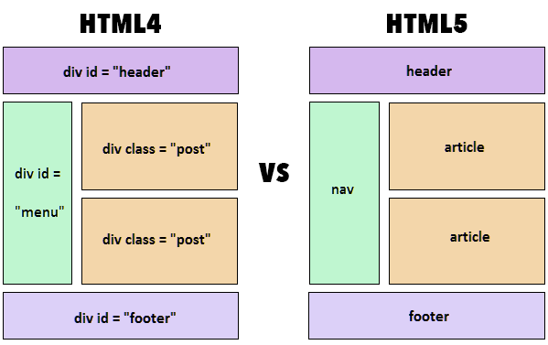
8

Slide 9
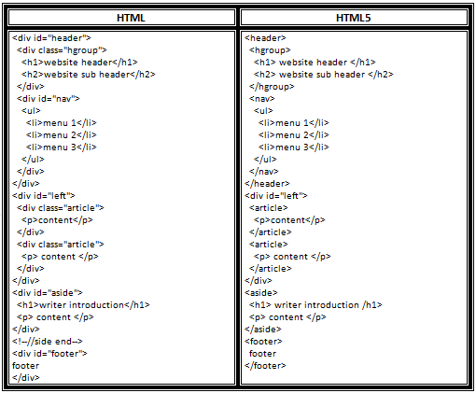
9

Slide 10
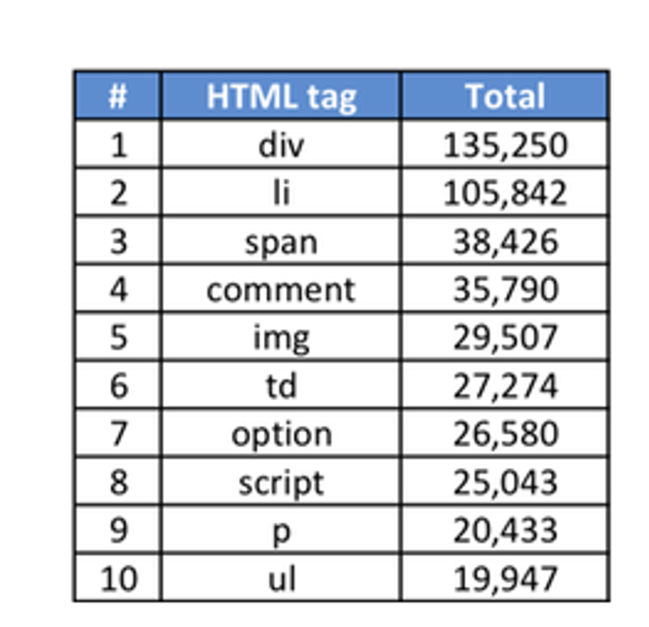
Top 10 Tagi
10
Notes:
The <div> tag defines a division or a section in an HTML document.
The <div> element is often used as a container for other HTML elements to style them with CSS or to perform certain tasks with JavaScript.
The <li> tag defines a list item.
The <li> tag is used in ordered lists(<ol>), unordered lists (<ul>), and in menu lists (<menu>).
The <td> tag defines a standard cell in an HTML table.
An HTML table has two kinds of cells:
Header cells - contains header information (created with the <th> element)
Standard cells - contains data (created with the <td> element)
The text in <th> elements are bold and centered by default.
The text in <td> elements are regular and left-aligned by default.
The <ul> tag defines an unordered (bulleted) list.
Use the <ul> tag together with the <li> tag to create unordered lists.
The <span> tag is used to group inline-elements in a document.
The <span> tag provides no visual change by itself.
The <span> tag provides a way to add a hook to a part of a text or a part of a document.
The <p> tag defines a paragraph.
Browsers automatically add some space (margin) before and after each <p> element. The margins can be modified with CSS (with the margin properties).
The <option> tag defines an option in a select list.
<option> elements go inside a <select> or <datalist> element.
Comment - <!-- You will not be able to see this text. -->

Slide 11
Saturs
Kas ir Web lapa?
HTML (Hyper Text Markup Language)
CSS (Cascading Style Sheets)
JavaScript
HTML,CSS, JS prakse
Java mainīgie
Java operatori
Java Prakse
Mājasdarbs
11

Slide 12
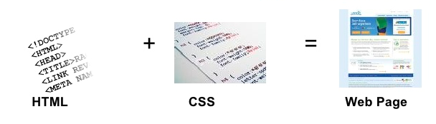
CSS (Cascading Style Sheets)
CSS nozīmē Kaskādes stila lapas
CSS apraksta HTML elementu parādīšanas veidu
Satur HTML parādīšanas noteikumus
CSS tika ieviests, lai prezentācijas informācija būtu nodalīta no HTML iezīmēšanas (satura)
CSS ietaupa daudz darba. Tas var vienlaikus kontrolēt vairāku tīmekļa lapu izkārtojumu
Ārējās stila lapas tiek glabātas CSS failos
body {
background-color: lightblue;
}
h1 {
color: white;
text-align: center;
}
p {
font-family: verdana;
font-size: 20px;
}
12

Slide 13

CSS sintakse
Deklarācija
Atlasītājs (selector)
Stila atribūts (property)
Vērtība (value)
p { text-align: center; color: red; }
Elementa atlasītājs
.className { text-align: center; color: red; }
Klases atlasītājs
#myId { text-align: center; color: red; }
Id atlasītājs
h1, h2 { text-align: center; color: red; }
Atlasītāju grupēšana
13

Slide 14
CSS3 sintakse
CSS3 varētu sadalīt moduļos.
CSS3 izmanto animāciju un 3D transformācijas. Elementi tiek pārvietoti pa ekrānu ar JavaScript un flash palīdzību. Izmantojot elementus, esiet gatavs mainīt arī izmēru un krāsu. Visu veidu transformācijas un animācijas tiek veiktas, izmantojot CSS3.
CSS3 atbalsta HSL RGBA, HSLA un gradienta krāsas.
CSS3 izstrādātājs kodu raksta šādi: round border {border-radius: 20px}.
14

Slide 15
Saturs
Kas ir Web lapa?
HTML (Hyper Text Markup Language)
CSS (Cascading Style Sheets)
JavaScript
HTML,CSS, JS prakse
Java mainīgie
Java operatori
Java Prakse
Mājasdarbs
15

Slide 16
JavaScript
<!DOCTYPE html>
<html>
<body>
<h2>My First JavaScript</h2>
<button type="button"
onclick="document.getElementById('demo').innerHTML = Date()">
Click me to display Date and Time.</button>
<p id="demo"></p>
</body>
</html>
JavaScript ir HTML un Web programmēšanas valoda
JavaScript var mainīt HTML saturu
JavaScript ir interpretēta valoda. Izpildās pārlūkā.
16

Slide 17

Populāri JavaScript ietvari
17

Slide 18
Jautājums – Cik gadus dzīvo Javascript ietvars?
Atbilde: 8-10 gadi
18

Slide 19
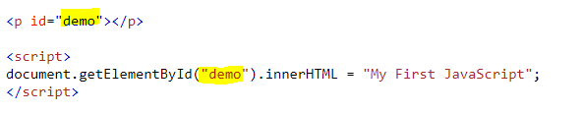

JavaScript sintakse
19

Slide 20
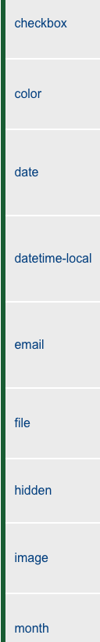
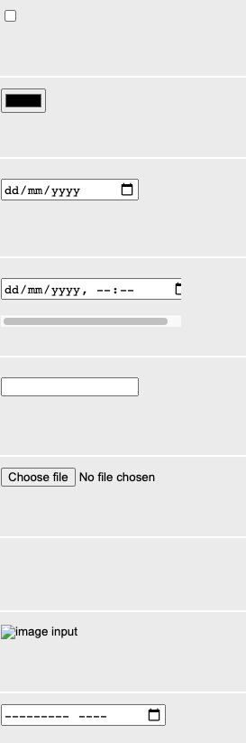
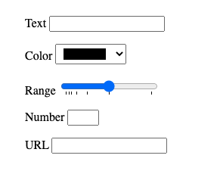
Ievades elementi
20

Slide 21
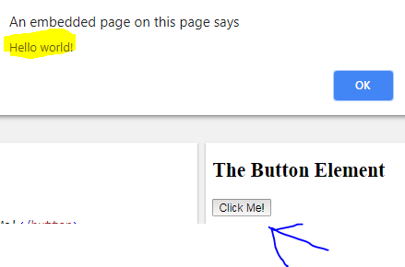
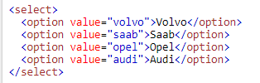



Dažādi objekti
21

Slide 22
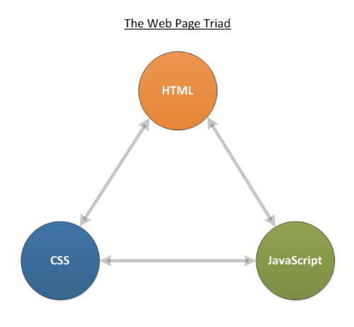
Kopsavilkums
HTML ir iezīmēšanas valoda, kuru mēs izmantojam, lai strukturētu un piešķirtu jēgu mūsu tīmekļa saturam, piemēram, definējot rindkopas, virsrakstus un datu tabulas vai iegūtu attēlus un videoklipus lapā.
CSS ir stila noteikumu valoda, kuru mēs izmantojam, lai HTML saturam piemērotu stilu, piemēram, nosakot fona krāsas un fontus un izvietojot saturu vairākās kolonnās.
JavaScript ir skriptu valoda, kas ļauj jums izveidot dinamiski atjauninošu saturu, kontrolēt multivides failus, animēt attēlus un daudz ko citu.
22

Slide 23
Saturs
Kas ir Web lapa?
HTML (Hyper Text Markup Language)
CSS (Cascading Style Sheets)
HTML,CSS, JS prakse
JavaScript
Java mainīgie
Java operatori
Java Prakse
Mājasdarbs
23

Slide 24
HTML - iesildīšanās
Atveriet https://codepen.io/AJamesL/pen/MXmvZp
HTML daļai
Mainiet h1 tekstu uz Borrowing
Pievienot sarakstam vārdu - Borrowing
Mainiet h2 tekstu uz Something
Mainīt pirmo rindkopu uz “Scooby doo, Where are you?”
Atstājiet to atvērtu līdz turpmākai nepieciešamībai
24

Slide 25
CSS - iesildīšanās
Atveriet https://codepen.io/AJamesL/pen/MXmvZp
Mainīsim dažas krāsas
Mainiet body background color uz dzeltenu
Mainiet fonta krāsu uz zilu
25

Slide 26
HTML uzdevums 1
Atveriet Word dokumentu Apple pie recipie.docx
Kopējiet visu saturu Notepad un saglabājiet to kā ApplePie.html
Pārbaudiet rezultātu
26

Slide 27
HTML uzdevums 2
Atveriet ApplePie.html
Pievienojiet Html, Title, Body tagus
Pievienojiet pīrāga attēlu
Pievienojiet h1 virsraksta tagu Apple Pie, Ingredients and Direction
Izveidojiet ul sarakstu
Izveidojiet ol sarakstu
Aprakstam pievienojiet p tagu
27

Slide 28
CSS uzdevums 1
Pievienojiet h1 stilu = "color: gray;"
Pievienojiet atribūtus attēla height="200" width="200
Pievienojiet h2 stilam style="color:blue;“ Pievienojiet sarakstam style = "color: blue;"
Pievienojiet align="center" style="text-transform: uppercase;text-size:16px;“ tagam p
28

Slide 29
Pirms mēs ejam pie nākamā uzdevuma
Paņemiet failu page4div.html
Atveriet to un pastāstiet, kāda ir atšķirība ar jūsu jau izveidoto failu?
Kāpēc mēs to izdarījām?
29

Slide 30
CSS uzdevums 2
Paņemiet page4 div html failu
Izveidojiet failu style.css ar saturu:
body
{
font-family:Open Sans;
}
h1, h2
{
color: red
}
30

Slide 31
CSS uzdevums 2
Head tagā pievienojiet <link rel = "stylesheet" type = "text / css" href = "style.css">
Ko dara šis kods?
Lejupielādējiet style.css un pārrakstiet savu failu
Kāds ir rezultāts?
Mainiet fonta un fona krāsu uz vēlamo krāsu
31

Slide 32
Javascript uzdevums 1
: Ļaujiet izveidot ieeju mūsu JS:<p>Rate it:</p>
<input type="text" id="rateInput">
<button type="button" onclick="rateIt()">Rate</button>
Ko dara šis kods?
32

Slide 33
Javascript uzdevums 1
Pievienojiet pēc Apple Pie nosaukuma: <div id = "rated"> Nav novērtēts </div>
Pievienot JS skriptu:
<script>
function rateIt() {
var myRate = document.getElementById("rateInput").value;
document.getElementById("rated").innerHTML = myRate;
}
</script>
Pārbaudiet mūsu gala rezultātu
33

Slide 34
Saturs
Kas ir Web lapa?
HTML (Hyper Text Markup Language)
CSS (Cascading Style Sheets)
HTML,CSS, JS prakse
JavaScript
Java mainīgie
Java operatori
Java Prakse
Mājasdarbs
34

Slide 35

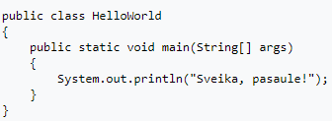
Java
Java ir firmas Sun Microsystems izstrādāta objektorientēta programmēšanas valoda.
Izveidota 1995. gadā.
35

Slide 36

Kas ir Java mainīgais?
36

Slide 37
Java mainīgais
Mainīgais ir nosauktais vietturis, kas
Saglabā datus
Apraksta, kāda veida datus varat glabāt
Apraksta datus vai to apjomu, ko tas var uzglabāt

Slide 38
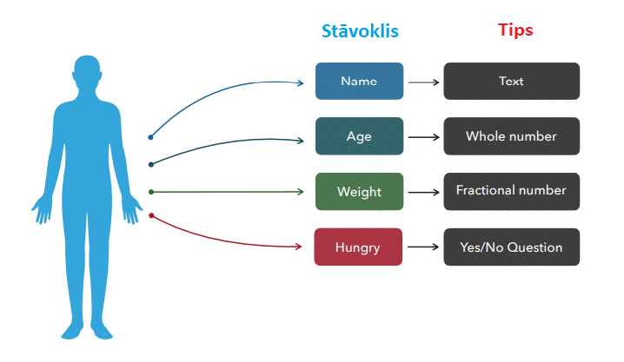
Mainīgā attiecība ar objektiem
38

Slide 39
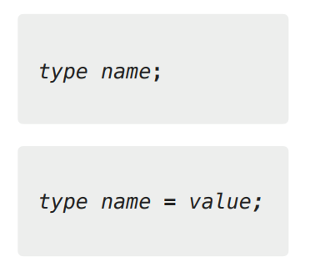
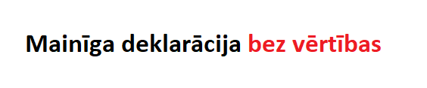
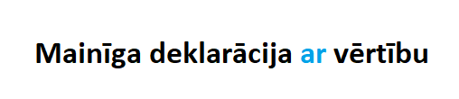
Mainīgā deklarācija
39

Slide 40
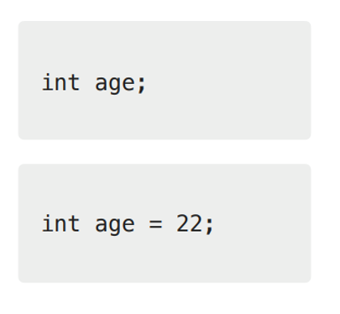
Mainīgā deklarācija
40

Slide 41
Mainīgā deklarācija
Mainīga data tips
Piešķires operators
int age = 22;
Darbības beigas
Mainīgā vērtība
Mainīgā nosaukums
41

Slide 42
Datu tipu kategorijas
Primitīvie tipi
Veselie skaitļi: byte, short, int, long (e.g. 3, 7, 42, 2018)
Decimālie skaitļi: float, double (e.g. 3.1415, 2.7, 19.0)
Loģiskie operatori: boolean (true or false)
Simbols: char (e.g. a, b, c, x, y, z)
Atsauces (Reference) tipi
Viss cits
42

Slide 43
Primitīvie datu tipi: Veseli skaitļi (Integers)
Nosaukums | Vērtības | Ietilpība
byte | -128 … 127 | 1 byte
short | -32,768 … 32,767 | 2 bytes
int | -2³¹… 2³¹ -1 | 4 bytes
long | -2⁶³ … 2⁶³ -1 | 8 bytes
43

Slide 44
Primitīvie datu tipi: Decimālie skaitļi (Floating point)
Nosaukums | Precizitāte | Ietilpība
float | Single | 4 bytes
double | Double | 8 bytes
44

Slide 45
Primitīvie datu tipi: Loģiskie operatori
Nosaukums | Vērtības | Ietilpība
boolean | true / false | 1 byte
45

Slide 46
Primitīvie datu tipi: Simbols
Nosaukums | Vērtības | Ietilpība
char (unicode) | 0 ('\u0000') … 65535 ('\uffff') | 2 bytes
46

Slide 47
Kā pareizi saukt Mainīgos?
Jebkuru mainīgo ir atļauts sākt ar
Burti(A-Z)
Speciālie simboli ('$' - dollar, '_' - underscore)
Jebkurš mainīgais var saturēt:
Burtus vai skaitļus (A-Z, 0-9)
Speciālos simbolus ('$' - dollar, '_' - underscore)
Mainīgā nosaukumi ir reģistr jutīgi
Java valoda nevar izmantot dažus vārdus, kas ir rezervēti Java pamat klasēm– piemēram, “super”
47

Slide 48
Ir atļauts
Mainīgais var būt viens vārds ar mazajiem burtiem
Ja mainīgā nosaukumā ir vairāk par vienu vāŗdu, tad
Pirmo vārdu sāk ar mazo burtu
Katrs nākamais vārs mainīgajā sākas ar lielo burtu
Nevar izmantot komatus, mīkstinājumus, garumzīmes vai atstarpes
Paskaidro kāpēc mainīgais ir uztaisīts
48

Slide 49
Nav atļauts
Sākt mainīgo vārdu no $ vai _
Neizmantot $ vai pārējo speciālo simbolu jebkurā mainigā nosaukumā
49

Slide 50
Piemēri
Tā var:
size, xCoordinate, skinColor, currentDayOfTheWeek
Tā nevar:
_counter, $bankBalance, Timestamp, 7daysOfTheWeek, !variableName, *notPointer
50

Slide 51
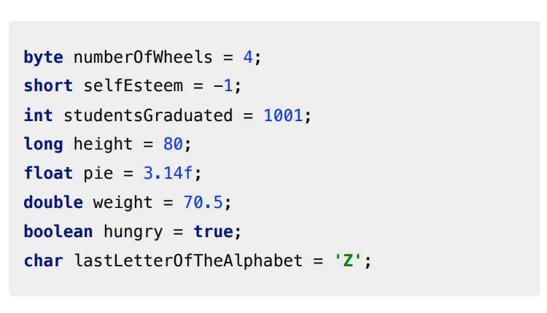
Java Mainīgais nosaukumu piemēri

Slide 52
Saturs
Kas ir Web lapa?
HTML (Hyper Text Markup Language)
CSS (Cascading Style Sheets)
HTML,CSS, JS prakse
JavaScript
Java mainīgie
Java operatori
Java Prakse
Mājasdarbs

Slide 53
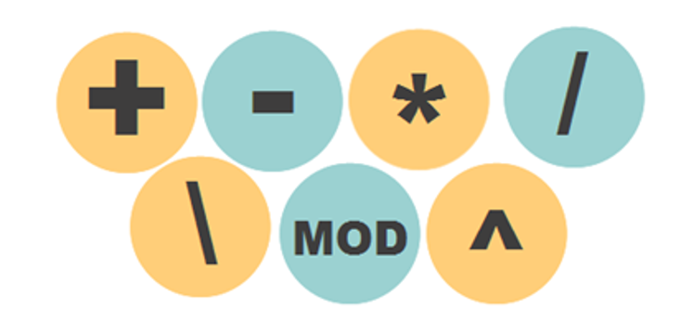
Aritmētiskie operatori
53

Slide 54
Aritmētisko operatoru pārskats
Operators | Darbība
+ | Saskaitīšana
- | Atņemšana
/ | Dalīšana
* | Reizināšana
% | Atlikums
54

Slide 55
Operators - Saskaitīšana
Veselie Skaitļi
Decimālie Skaitļi
int a = 10;
int b = 30;
int result = a + b;
double x = 1.5;
double y = 2.7;
double result = x + y;
result == 40
result == 4.2
55

Slide 56
Operators - Atņemšana
Veselie Skaitļi
Decimālie Skaitļi
int a = 30;
int b = 20;
int result = a - b;
double x = 5.4;
double y = 1.6;
double result = x - y;
result == 10
result == 3.8
56

Slide 57
Operators - Reizināšana
Veselie Skaitļi
Decimālie Skaitļi
int a = 2;
int b = 4;
int result = a * b;
double x = 2.5;
double y = 6.4;
double result = x * y;
result == 8
result == 16.0
57

Slide 58
Operators Dalīšana
Veselie Skaitļi
Decimālie Skaitļi
int a = 10;
int b = 5;
int result = a / b;
double x = 18.0;
double y = 4.8;
double result = x / y;
result == 2
result == 3.75
58

Slide 59
Operators - Atlikums
Veselie Skaitļi
Decimālie Skaitļi
int a = 9;
int b = 6;
int result = a % b;
double x = 10.0;
double y = 4.5;
double result = x % y;
result == 3
result == 1.0
59

Slide 60
Jautājums?
Kāds būs rezultāts?
Kāds būs rezultāts?
int a = 10;
int b = 4;
int result = a / b;
int x = 10;
int y = 4;
double result = x / y;
result == ?
result == ?
60

Slide 61
Tipa konvertācija (casting)
Darbībām ar paplašināšanas rezultātu nepieciešama skaidra tipa pārveidošana (cast)
int x = 10;
int y = 4;
double result = x / (double) y;
result == ?
61

Slide 62
Izvadīšana konsolē: sintakse
Rakstiet uz mainīgā "args" konsoles saturu
System.out.println(args);
Rakstiet konsolē tieši bez mainīgā
System.out.println("Hello World");
62

Slide 63
Izvadīšana konsolē: piemērs
Mainīgā izvadīšana konsolē
Izvadīšana bez mainīgā
int a = 10;
String b = "Hi"
System.out.println(a);
System.out.println(b);
System.out.println(374);
System.out.println("A");
10
Hi
Process finished with exit code 0
374
A
Process finished with exit code 0
63

Slide 64
Konsoles izvadīšanas piemērs
Klase
Funkcija
System.out.println("Hello World");
Vertība, kura būs izvadīta
Iekšējā klase
64

Slide 65
Saturs
Kas ir Web lapa?
HTML (Hyper Text Markup Language)
CSS (Cascading Style Sheets)
HTML,CSS, JS prakse
JavaScript
Java mainīgie
Java operatori
Java Prakse
Mājasdarbs
65

Slide 66
Prakse – Uzdevums 1
Uztaisīt Java projektu
Izvest konsolī Hello, + Jūsu vārds
66

Slide 67
Prakse – Uzdevums 2
Uzrakstīt programu, kas izvedīs konsolē divu ciparu summu
Uzrakstīt programu, kas izvedīs konsolē divu ciparu atņemšanu
Uzrakstīt programu, kas izvedīs konsolē divu ciparu reizinājumu
Uzrakstīt programu, kas izvedīs konsolēdivu ciparu dalījumu
67

Slide 68
Prakse – Uzdevums 3
Uzrakstīt programu, kas izvedīs konsolē random ģenerētus ciparu
68

Slide 69
Prakse – Uzdevums 4
Uzrakstīt programu, kas izvedīs konsolē random ģenerētu divu ciparu summu
69

Slide 70
Uzdevums 5 – Uzrakstīt Nosaukumu Mainīgajam
Nosaukumiem jābut uzrakstīti angliski
1. kuģu skaits ostā -?
2. vesels skaitītājs -?
3. pirmais numurs -?
4. atbilde uz jautājumu ir?
5. izlases skaitlis -?
6. nejaušu skaitļu ģenerators -?
7. automašīnas krāsa -?
8. transportlīdzekļa ātrums -?
9. lietotāja ievadītais skaitlis -?
70

Slide 71
Uzdevums 5
10. lielākais skaits ir?
11. mazākais skaitlis ir?
12. ciparu diapazona kreisā robeža -?
13. ciparu diapazona labā robeža -?
14. lietotāja uzminēts skaitlis -?
15. atbildes variants -?
16. bankas konts -?
17. naudas summa kontā -?
18. bankas karte -?
19. riteņu skaits uz velosipēda -?
71

Slide 72
Uzdevums 6 - Uzrakstīt Mainīgajam tipu (type)
1. kuģu skaits ostā -?
2. vesels skaitītājs -?
3. pirmais numurs -?
4. atbilde uz jautājumu ir?
5. izlases skaitlis -?
6. nejaušu skaitļu ģenerators -?
7. automašīnas krāsa -?
8. transportlīdzekļa ātrums -?
9. lietotāja ievadītais skaitlis -?
72

Slide 73
Uzdevums 6
10. lielākais skaits ir?
11. mazākais skaitlis ir?
12. ciparu diapazona kreisā robeža -?
13. ciparu diapazona labā robeža -?
14. lietotāja uzminēts skaitlis -?
15. atbildes variants -?
16. bankas konts -?
17. naudas summa kontā -?
18. bankas karte -?
19. riteņu skaits uz velosipēda -?
73

Slide 74
Saturs
Kas ir Web lapa?
HTML (Hyper Text Markup Language)
CSS (Cascading Style Sheets)
HTML,CSS, JS prakse
JavaScript
Java mainīgais
Java operatori
Java Prakse
Mājasdarbs
74

Slide 75
Mājasdarbs
Izveidojiet iepirkumu sarakstu piecām dienām:
Monday page
Tuesday page
Wendesday
Thursday
Friday
Lapām jābūt:
Ir navigācija no vienas lapas uz otru un atpakaļ
Izmantojiet CSS formatējumu
Pievienojiet attēlus
Iekļaut tagus < p> <h1> <h2> <b> <i> <img> <a> <ul> <ol> <li> <br> <hr>
75

Slide 76
Atsauces
HTML - https://www.w3schools.com/html/
CSS - https://www.w3schools.com/css/
JS - https://www.w3schools.com/js/js_intro.asp
76

Slide 77
Atsauces
https://docs.oracle.com/javase/tutorial/java/nutsandbolts/datatypes.html
http://tutorials.jenkov.com/java/variables.html
http://tutorials.jenkov.com/java/data-types.html
https://javapapers.com/core-java/system-out-println/

Slide 78


